Slide 1
Bitcoin Theorie für Wallet-Benutzer
Teil2: Öffentliche-/Private Schlüssel Kryptographie und Transaktions-Signierung
Es gibt viel zu Wissen über bitcoin. Hier werden wir nur auf Dinge fokussieren die relevant sind für Wallet-Benutzer.
(zumindest, wenn man es genauer wissen will)

Slide 2
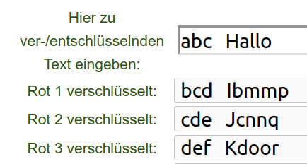
Asymetrische vs. Symetrische Kryptographie
Symetrische Verschlüsselung:
  Beispiel: ROTx (Rotate by x / Verschiebe um x)
  Der Schlüssel ist für Ver-/Enschlüsselung der gleiche
Asymetrische Verschlüsselung:
  Der Schlüssel wird in einen privaten und einen öffentlichen Teil aufgeteilt.
  Was mit einem Schlüssel verschlüsselt wird, kann nur mit dem anderen Schlüssel entschlüsselt werden (und umgekehrt).
https://www.thomas-kuehn.de/geocaching/rot.php

Slide 3
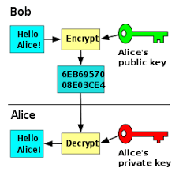
Asymetrische Verschlüsselung
Alice erstellt ein Schlüsselpaar und übergibt den öffentlichen Teil an Bob.
Bob verwendet den öffentlichen Schlüssel, um eine Nachricht zu verschlüsseln und übergibt die verschlüsselte Nachricht an Alice.
Alice verwendet ihren privaten Schlüssel, um die Nachricht wieder zu entschlüsseln.
Aber Bitcoin verwendet keine Verschlüsselung. Bei Bitcoin geht es darum, Nachrichten zu signieren.
Notes:
- Alice generiert ein Schlüsselpaar und gibt Bob den öffentlichen Schlüssel
- Mithilfe dieses Schlüssels verschlüsselt Bob die Nachricht und gibt sie an Alice weiter
- Alice verwendet den privaten Schlüssel um die Nachricht zu entschlüsseln
- Bitcoin verwendet keine Verschlüsselung

Slide 4
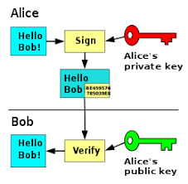
Asymetrisches Signieren
Alice erstellt ein Schlüsselpaar und übergibt den öffentlichen Teil an Bob.
Alice verwendet den privaten Schlüssel, um eine Nachricht zu verschlüsseln, und übergibt die verschlüsselte Nachricht sowie die Klartextnachricht an Bob.
Bob verwendet den öffentlichen Schlüssel von Alice, um die Nachricht wieder zu entschlüsseln.
Bob vergleicht die entschlüsselte Nachricht mit der Klartextnachricht.
Die verschlüsselte Nachricht wird zur elektronischen Signatur.
Notes:
- Das Verfahren kann auch als Unterschrift verwendet werden
- In dem Fall verschlüsselt Alice eine Nachricht mit ihrem priv. Schlüssel

Slide 5
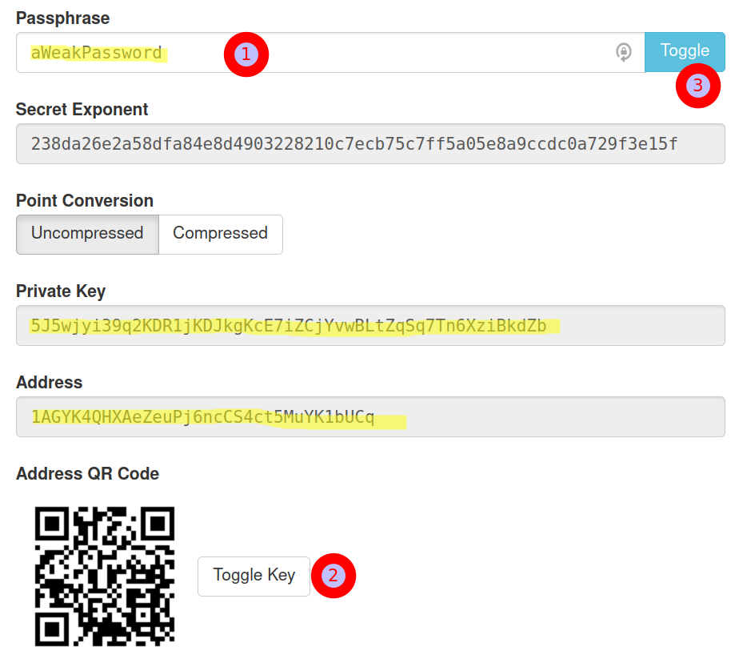
Übung: Generieren eines Bitcoin Keys
https://brainwalletx.github.io/#generator
1: Gib ein mehr oder weniger sicheres “Passwort” ein
2: Click auf “toggle key” um den “private key” zu errechen
Result:
  Der “Private key” ist der private Schlüssel
  Die Addresse entspricht dem öffentlichen Schlüssel
Warnung: Dieses Tool ist nur für Bildungszwecke und sollte nicht für wirkliche Bitcoin verwendet werden

Slide 6
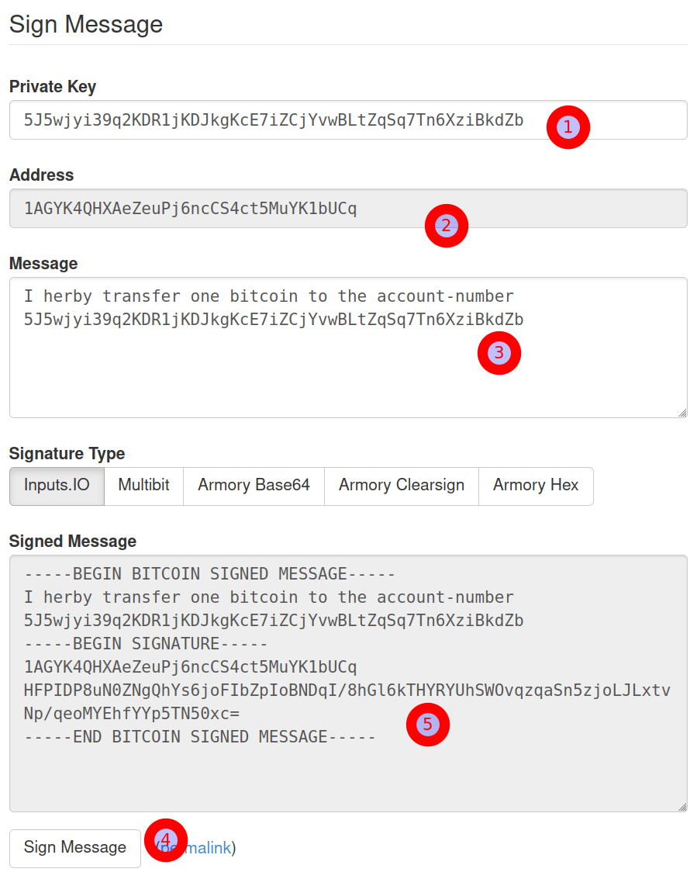
Übung: Signiere eine Message
https://brainwalletx.github.io/#sign
1: Kopiere den privaten Schlüssel in dieses Feld.
2: Beachte, wie die Adresse automatisch aus dem privaten Schlüssel berechnet wird.
3: Gib deine Nachricht ein.
4: Klicke auf "Nachricht signieren".
5: Die signierte Nachricht wird berechnet.
  Die Klartextnachricht.
  Die Adresse, von der aus diese Nachricht erstellt wurde.
  Die verschlüsselte Nachricht.

Slide 7
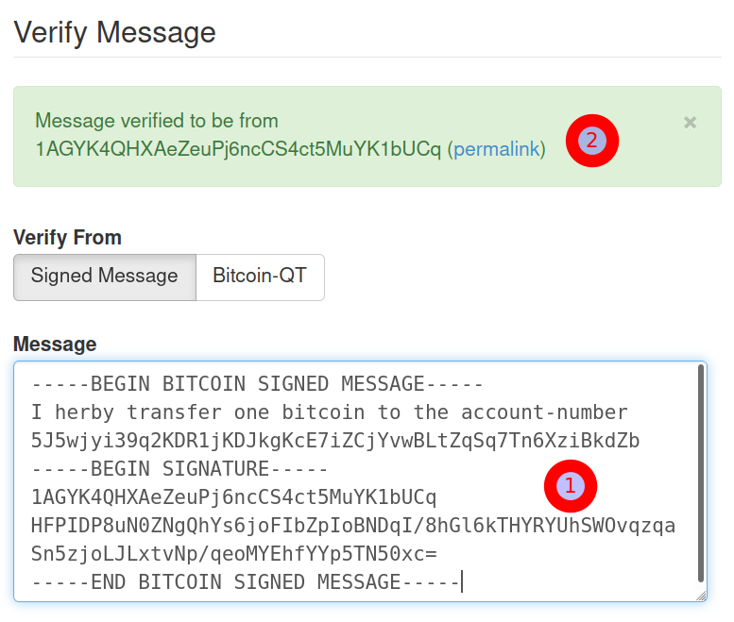
Exercise: Verify the message
https://brainwalletx.github.io/#verify
Lasse die Nachricht jemandem Zukommen.
1: Füge die Nachricht hier ein.
3: Du erhältst eine Rückmeldung, ob die Nachricht verifiziert werden konnte.
Versuche, die Nachricht zu manipulieren, und stelle fest, dass die Nachricht nicht mehr verifiziert wird.
Diese Beispiel-Nachricht ist für Menschen lesbar aber das Prinzip ist auch für die Maschinen das Gleiche
Eine echte Transaktion muss maschinenlesbar sein und auf einer anderen Ebene überprüft werden, z.b.:
  besitzt die Adresse 1AGYK4QHXAeZeuPj6ncCS4ct5MuYK1bUCq
  den Betrag der überwiesen werden soll?
  Ist die Empfängeradresse eine gültige Bitcoin-Adresse?

Slide 8
Zusammenfassung
Das Bitcoin Netzwerk überträgt Bitcoin indem deren Besitzer Transaktionen erstellen und gültig signieren
Da alle Transaktionen dezentral vorgehalten werden gibt es nicht den Ort wo sich die Bitcoin aufhalten sondern die Kenntnis über den privaten Schlüssel ermöglicht den Transfer
Die Sicherheit des privaten Schlüssels ist daher von essentieller Bedeutung

